Slide 1

现代C++入门：RAII内存管理
by 彭于斌（@archibate）
往期录播：https://www.bilibili.com/video/BV1fa411r7zp
课程PPT和代码：https://github.com/parallel101/course

Slide 2



高性能并行编程与优化 - 课程大纲
硬件要求：
64位（32位时代过去了）
至少2核4线程（并行课…）
英伟达家显卡（GPU 专题）
软件要求：
Visual Studio 2019（Windows用户）
GCC 9 及以上（Linux用户）
CMake 3.12 及以上（跨平台作业）
Git 2.x（作业上传到 GitHub）
CUDA Toolkit 10.0 以上（GPU 专题）
分为前半段和后半段，前半段主要介绍现代 C++，后半段主要介绍并行编程与优化。
课程安排与开发环境搭建：cmake与git入门
现代C++入门：常用STL容器，RAII内存管理
现代C++进阶：模板元编程与函数式编程
编译器如何自动优化：从汇编角度看C++
C++11起的多线程编程：从mutex到无锁并行
并行编程常用框架：OpenMP与Intel TBB
被忽视的访存优化：内存带宽与cpu缓存机制
GPU专题：wrap调度，共享内存，barrier
并行算法实战：reduce，scan，矩阵乘法等
存储大规模三维数据的关键：稀疏数据结构
物理仿真实战：邻居搜索表实现pbf流体求解
C++在ZENO中的工程实践：从primitive说起
结业典礼：总结所学知识与优秀作业点评
I

Slide 3
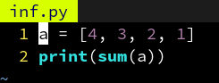
从一个案例看 C++ 的历史
# 参考资料
- [C++ 官方文档](https://en.cppreference.com/w/)
- [LearnCpp 中文版](https://learncpp-cn.github.io/)
- [C++ 并发编程实战](https://www.bookstack.cn/read/Cpp_Concurrency_In_Action/README.md)
- [因特尔 TBB 编程指南](https://www.inf.ed.ac.uk/teaching/courses/ppls/TBBtutorial.pdf)
- [并行体系结构与编程 (CMU 15-418)](https://www.bilibili.com/video/av48153629/)
- [深入理解计算机原理 (CSAPP)](http://csapp.cs.cmu.edu/)
- [CMake “菜谱”](https://www.bookstack.cn/read/CMake-Cookbook/README.md)
- [CMake 官方文档](https://cmake.org/cmake/help/latest/)
- [Git 官方文档](https://git-scm.com/doc)
- [GitHub 官方文档](https://docs.github.com/en)
求一个列表中所有数的和：

Slide 4
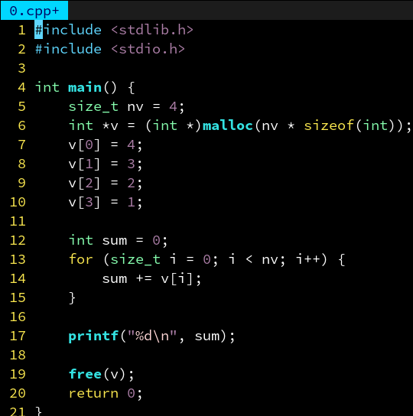
古代：C语言

Slide 5
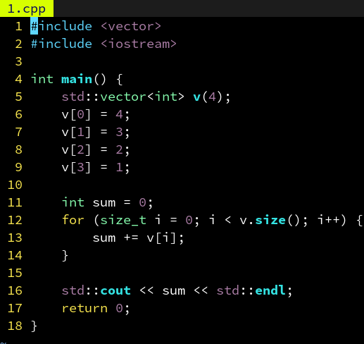
近代：C++98 引入 STL 容器库

Slide 6
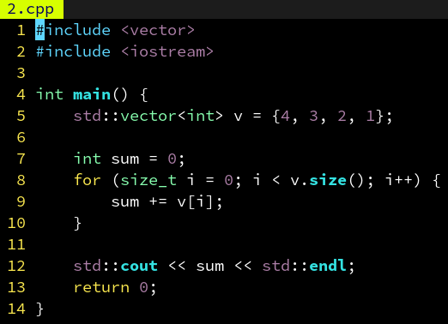
近现代：C++11 引入了 {} 初始化表达式

Slide 7
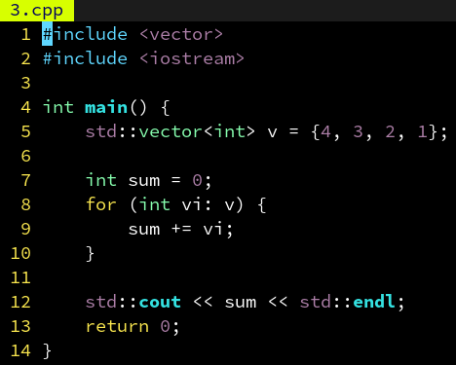
近现代：C++11 引入了 range-based for-loop

Slide 8
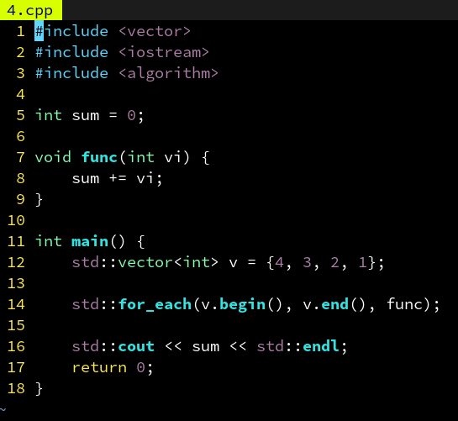
如果想使用 for_each 这个算法模板呢？
我知道可以用 accumulate 啦！但是为了引出 lambda 表达式……

Slide 9
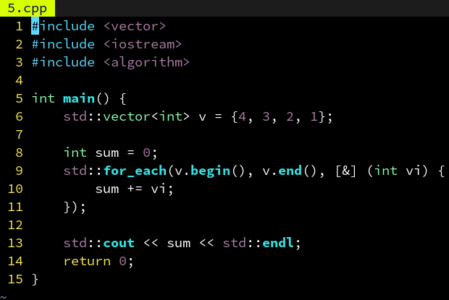
近现代：C++11 引入了 lambda 表达式

Slide 10
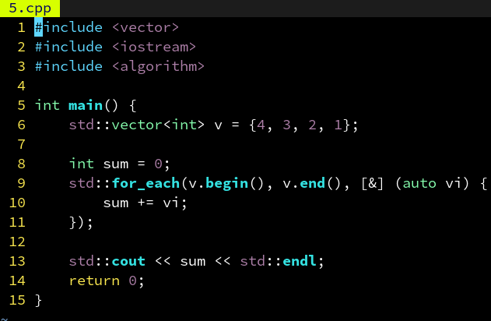
现代：C++14 的 lambda 允许用 auto 自动推断类型

Slide 11
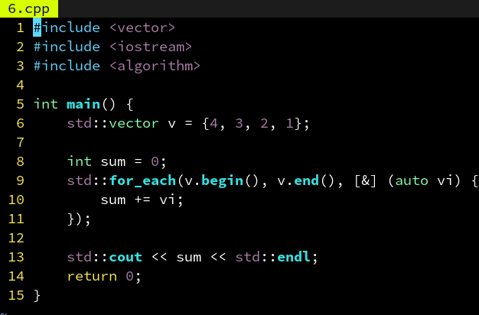
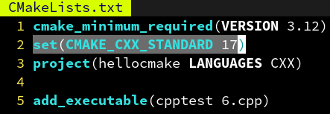
当代：C++17 CTAD / compile-time argument deduction / 编译期参数推断

Slide 12
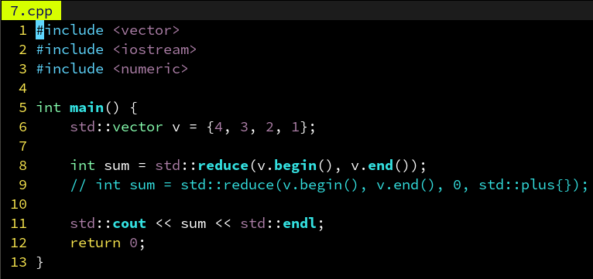
当代：C++17 引入常用数值算法

Slide 13
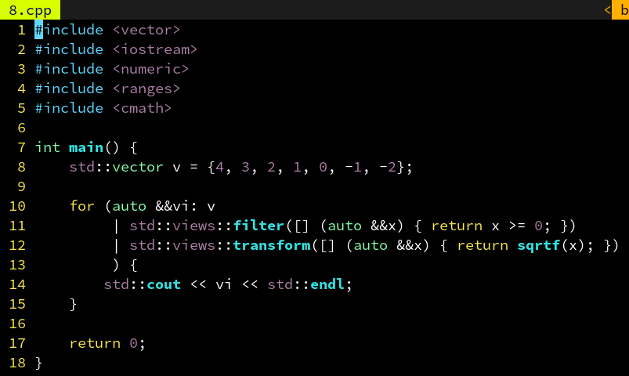
未来：C++20 引入区间（ranges）
https://zhuanlan.zhihu.com/p/350068132

Slide 14
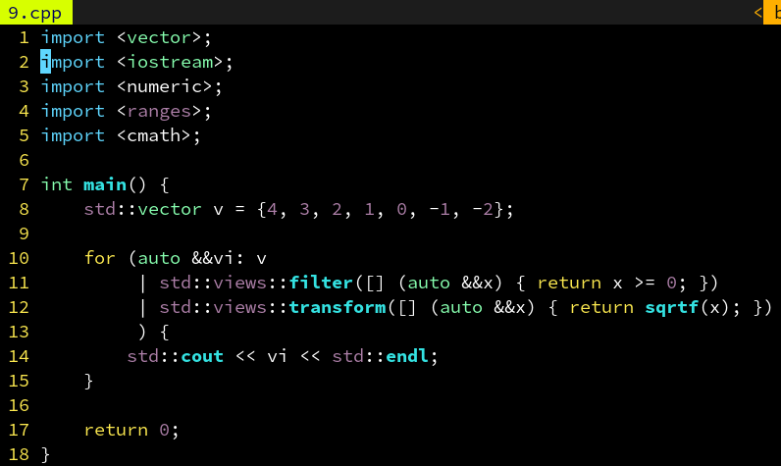
未来：C++20 引入模块（module）
https://zhuanlan.zhihu.com/p/350136757

Slide 15
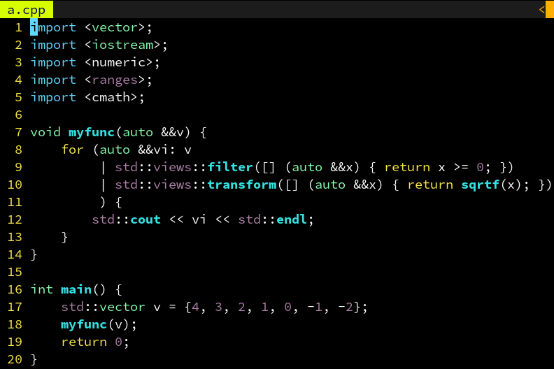
未来：C++20 允许函数参数为自动推断（auto）

Slide 16
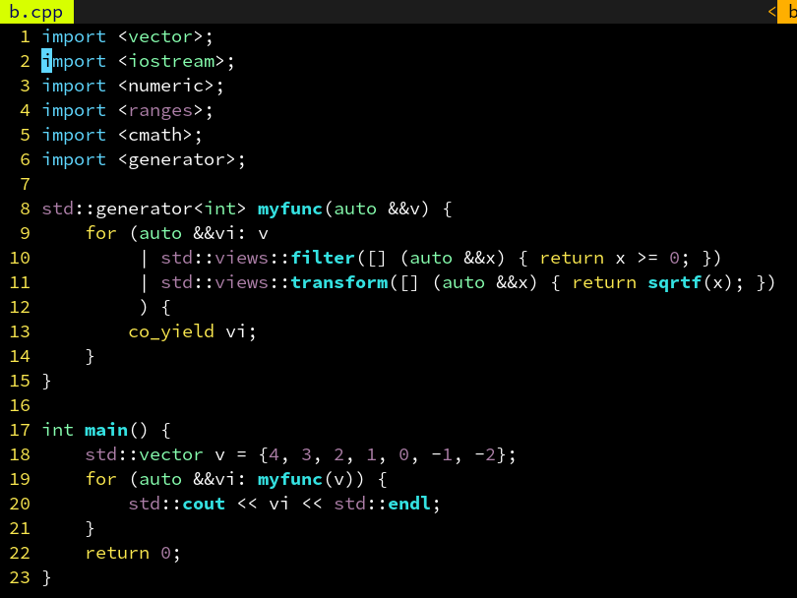
未来：C++20 引入协程（coroutine）和生成器（generator）

Slide 17
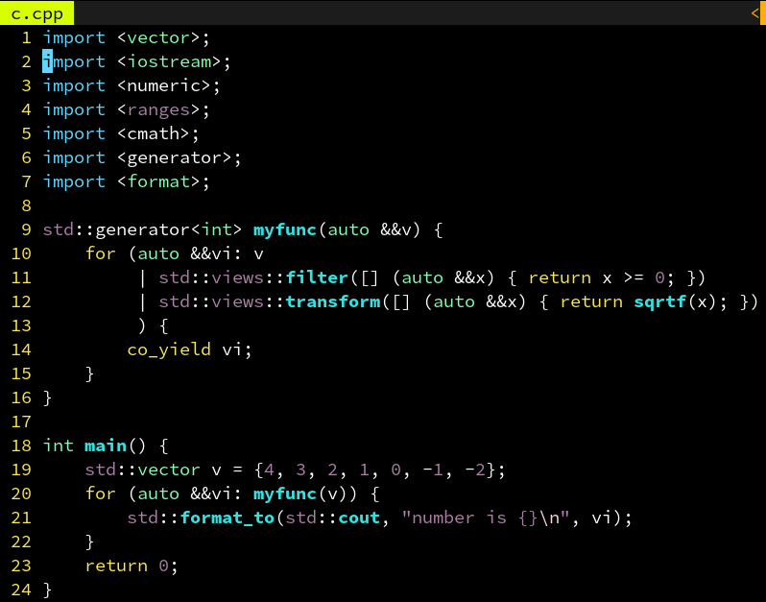
未来：C++20 标准库加入 format 支持

Slide 18
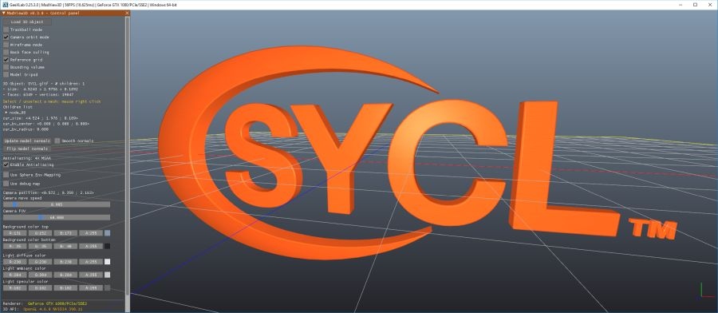
跑远了！
鉴于 C++20 还没有普遍落地（例如 CMake 不支持 C++20 modules）因此我们的课程基于 C++17 标准，有时会谈到 C++20 作为扩展阅读。

Slide 19
C++有哪些面向对象思想？

Slide 20
C++思想：封装
将多个逻辑上相关的变量包装成一个类
比如要表达一个数组，需要：起始地址指针v，数组大小nv
因此 C++ 的 vector 将他俩打包起来，避免程序员犯错

Slide 21
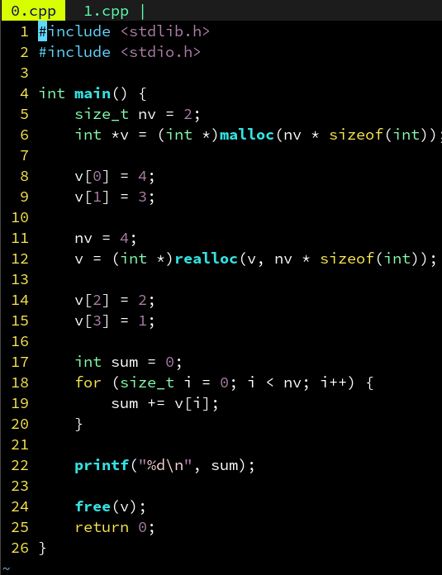
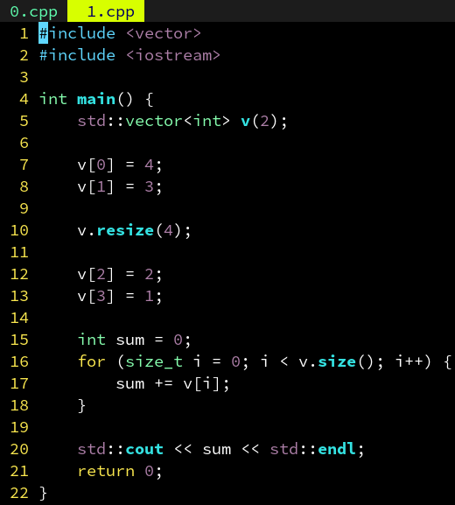
封装：不变性
比如当我要设置数组大小为 4 时，不能只 nv = 4
还要重新分配数组内存，从而修改数组起始地址 v
常遇到：当需要修改一个成员时，其他也成员需要被修改，否则出错
这种情况出现时，意味着着你需要把成员变量的读写封装为成员函数

Slide 22
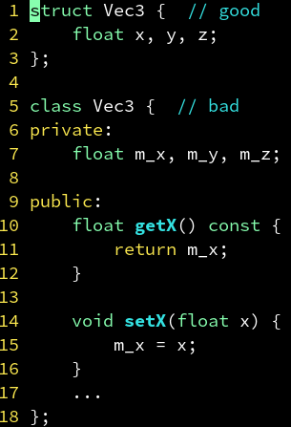
不变性：请勿滥用封装
仅当出现“修改一个成员时，其他也成员要被修改，否则出错”的现象时，才需要getter/setter 封装。
各个成员之间相互正交，比如数学矢量类 Vec3，就没必要去搞封装，只会让程序员变得痛苦，同时还有一定性能损失：特别是如果 getter/setter 函数分离了声明和定义，实现在另一个文件时！

Slide 23
C++思想：RAII（Resource Acquisition Is Initialization）
资源获取视为初始化，反之，资源释放视为销毁
手动释放
离开 {} 作用域自动释放
C++ 除了用于初始化的构造函数（constructor）
还包括了用于销毁的解构函数（destructor）

Slide 24
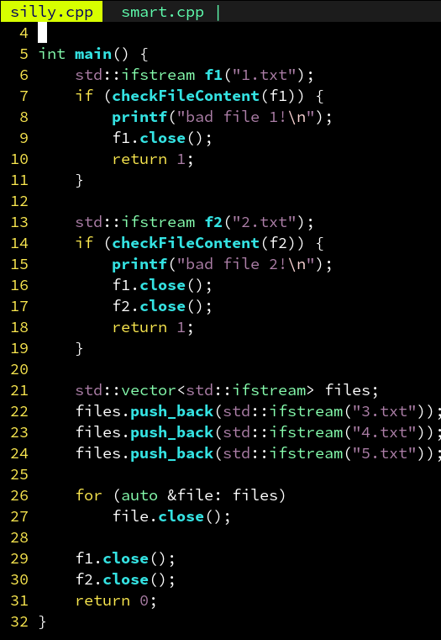
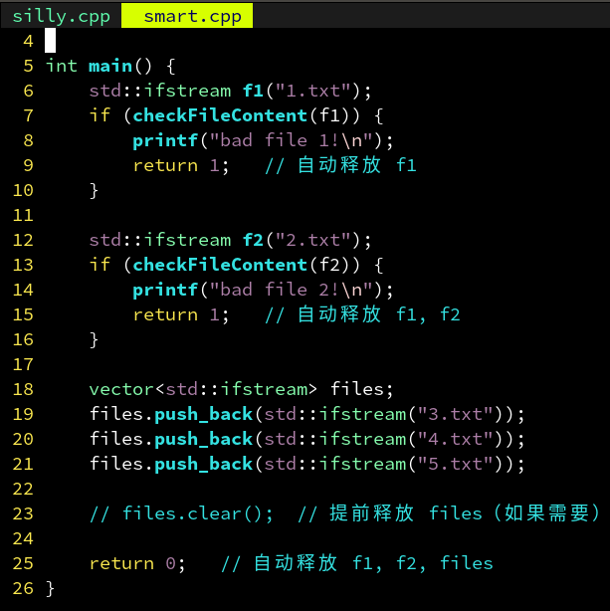
RAII：避免犯错误
与 Java，Python 等垃圾回收语言不同，C++ 的解构函数是显式的，离开作用域自动销毁，毫不含糊（有好处也有坏处，对高性能计算而言利大于弊）

Slide 25
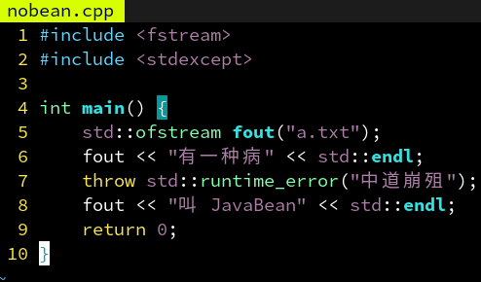
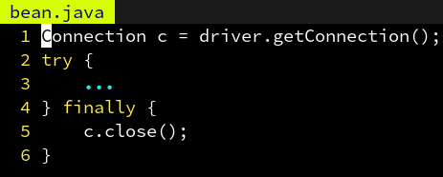
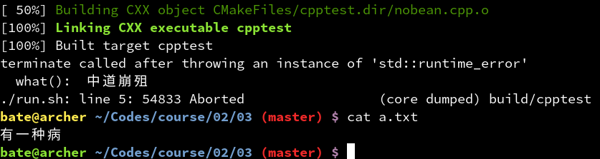
RAII：异常安全（exception-safe）
C++ 标准保证当异常发生时，会调用需要已创建对象的解构函数
如果此处不关闭，则可等待稍后垃圾回收时关闭。
虽然最后还是关了，但如果对时序有要求或对性能有要求就不能依靠 GC。
比如 mutex 忘记 unlock 造成死锁等等……

Slide 26
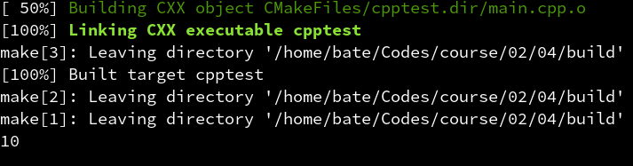
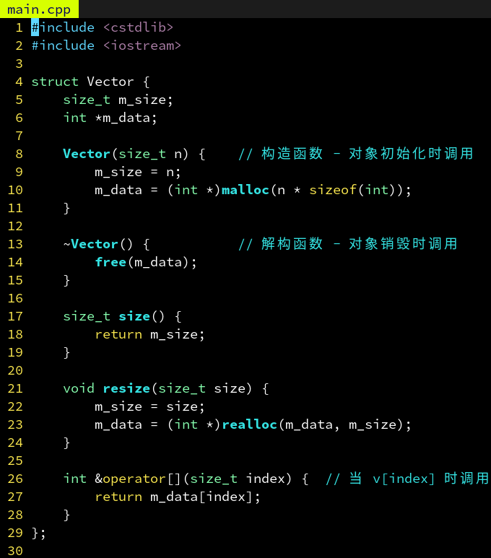
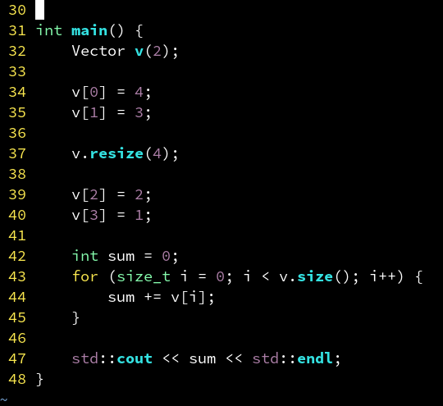
编写我们自己的 vector 类！
It works!
看来 vector 也不过如此！让我们自己实现一个 Vector 类试试看吧

Slide 27
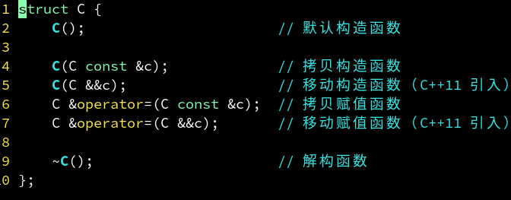
构造函数全家桶：
对于任何一个 C++ 类，这几个函数是特殊的：
这在其他面向对象语言中是看不到的。他们分别是什么作用？让我们一一揭晓

Slide 28
三五法则：规则类怪谈
三五法则是前人总结的，避免犯错的经验。
只告诉做什么，不告诉为什么，是不深入的。
让我们通过撞南墙的方式来深入理解一下。
如果一个类定义了解构函数，那么您必须同时定义或删除拷贝构造函数和拷贝赋值函数，否则出错。
如果一个类定义了拷贝构造函数，那么您必须同时定义或删除拷贝赋值函数，否则出错，删除可导致低效。
如果一个类定义了移动构造函数，那么您必须同时定义或删除移动赋值函数，否则出错，删除可导致低效。
如果一个类定义了拷贝构造函数或拷贝赋值函数，那么您必须最好同时定义移动构造函数或移动赋值函数，否则低效。

Slide 29
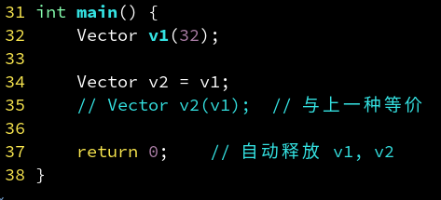
三五法则：拷贝构造函数
在 = 时，默认是会拷贝的。比如右边这样：
但是这样对我们当前 Vector 的实现造成一个很大的问题。其 m_data 指针是按地址值浅拷贝的，而不深拷贝其指向的数组！
这就是说，在退出 main 函数作用域的时候，v1.m_data 会被释放两次！更危险的则是 v1 被解构而 v2 仍在被使用的情况。
这就是为什么“如果一个类定义了解构函数，那么您必须同时定义或删除拷贝构造函数和拷贝赋值函数，否则出错。”

Slide 30
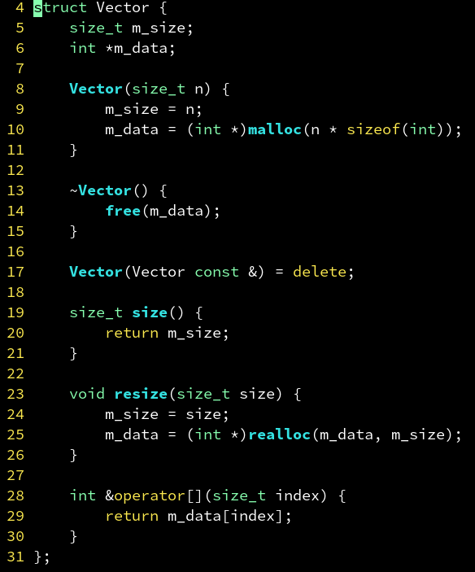
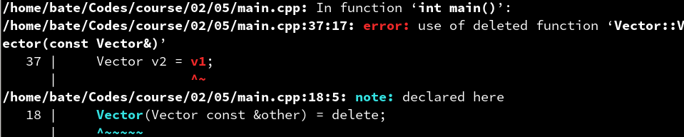
解决方案：要么删除
最简单的办法是，直接禁止用户拷贝这个类的对象，在 C++11 中可以用 = delete 表示这个函数被删除，让编译器不要自动生成一个默认的（会导致指针浅拷贝的）拷贝构造函数了。
这样就可以在编译期提前发现错误：

Slide 31
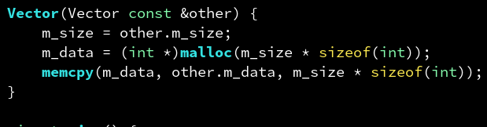
解决方案：要么定义
如果需要允许用户拷贝你的 Vector 类对象，我们还是需要实现一下的。
发现了吗？其实不管是 size/resize 这样的 get/set 模式也好；自定义的拷贝构造函数也好；RAII 保证异常安全也好；都是在为面向对象思想的“封装：不变性”服务。
即：保证任何单个操作前后，对象都是处于正确的状态，从而避免程序读到错误数据（如空悬指针）的情况。

Slide 32
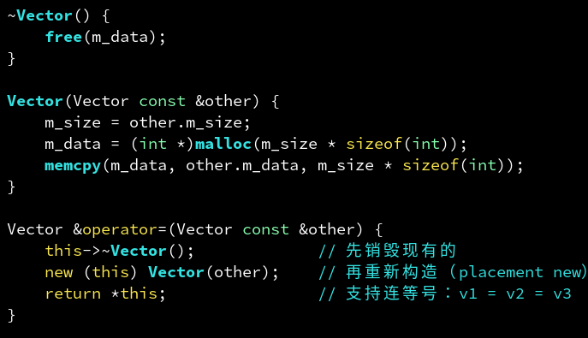
三五法则：拷贝赋值函数
区分两种拷贝可以提高性能。
int x = 1; // 拷贝构造函数
x = 2; // 拷贝赋值函数
拷贝赋值函数≈解构函数+拷贝构造函数
拷贝构造：直接未初始化的内存上构造 2
拷贝赋值：先销毁现有的 1，再重新构造 2
因此若对提高性能不感兴趣，可以这样写：

Slide 33
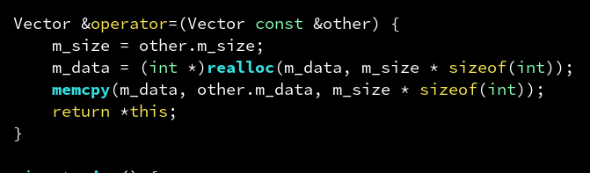
拷贝赋值函数：提高性能
区分两种拷贝可以提高性能。
内存的销毁重新分配可以通过realloc，从而就地利用当前现有的m_data，避免重新分配。
因此拷贝赋值函数还是自定义下比较好：
这解释了“如果一个类定义或删除了拷贝构造函数，那么您必须同时定义或删除拷贝赋值函数，否则出错。”

Slide 34
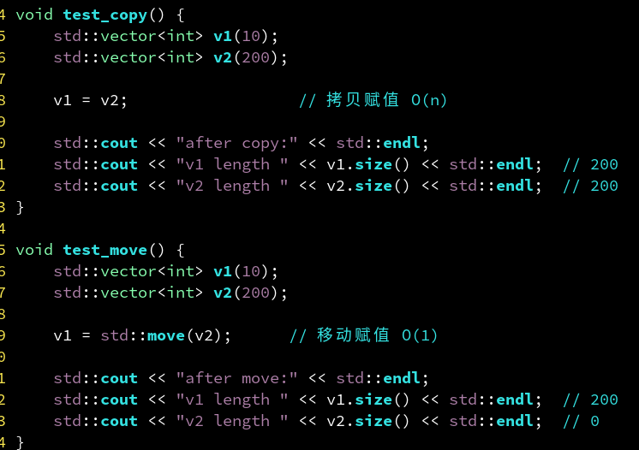
C++11：为什么区分拷贝和移动？
有时候，我们需要把一个对象 v2 移动到 v1 上。而不需要涉及实际数据的拷贝。
时间复杂度：移动是 O(1)，拷贝是 O(n)。
我们可以用 std::move 实现移动。
v2 被移动到 v1 后，原来的 v2 会被清空，因此仅当 v2 再也用不到时才用移动。
v2 的内容被移走，所以只剩0个元素了↑↑↑

Slide 35
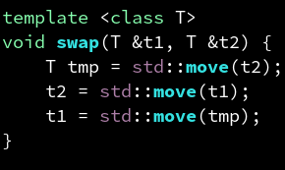
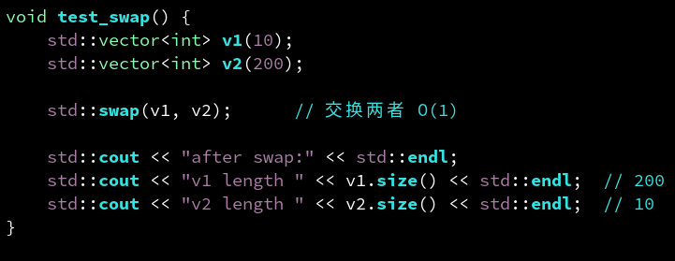
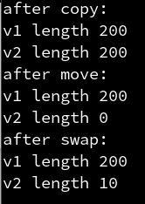
移动进阶：交换两者的值
swap 可能是这样实现的：
除了 std::move 可以把 v2 移动到 v1 外，
还可以通过 std::swap 交换 v1 和 v2。
swap 在高性能计算中可以用来实现双缓存（ping-pong buffer）。

Slide 36
还有哪些情况会触发“移动”
std::move(t) 相当于 (T &&)t
std::as_const(t) 相当于 (T const &)t
这些情况下编译器会调用移动：
return v2 // v2 作返回值
v1 = std::vector<int>(200) // 就地构造的 v2
v1 = std::move(v2) // 显式地移动
这些情况下编译器会调用拷贝：
return std::as_const(v2) // 显式地拷贝
v1 = v2 // 默认拷贝
注意，以下语句没有任何作用：
std::move(v2) // 不会清空 v2，需要清空可以用 v2 = {} 或 v2.clear()
std::as_const(v2) // 不会拷贝 v2，需要拷贝可以用 { auto _ = v2; }
这两个函数只是负责转换类型，实际产生移动/拷贝效果的是在类的构造/赋值函数里。

Slide 37
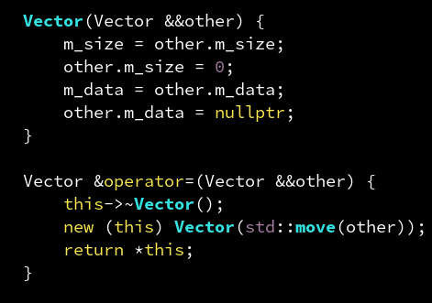
移动构造函数：缺省实现
注：
降低时间复杂度：O(n) -> O(1)
提高性能： O(1) -> O(0.1)
同样，如果对降低时间复杂度不感兴趣：
移动构造≈拷贝构造+他解构+他默认构造
移动赋值≈拷贝赋值+他解构+他默认构造
只要不定义移动构造和移动赋值，编译器会自动这样做。虽然低效，但至少可以保证不出错。
若自定义了移动构造，对提高性能不感兴趣：
移动赋值≈解构+移动构造

Slide 38
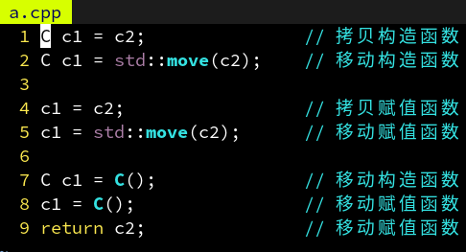
构造函数全家桶：总结
限于篇幅，其实构造函数还完全没讲完……
下一讲继续完善我们刚才发明的 Vector 类！
也会详解 && 到底有哪些意思……

Slide 39

来学智能指针压压惊
如果构造函数全家桶搞得你晕头转向了，那让我们来点（相对）简单的作为饭后甜点吧！

Slide 40
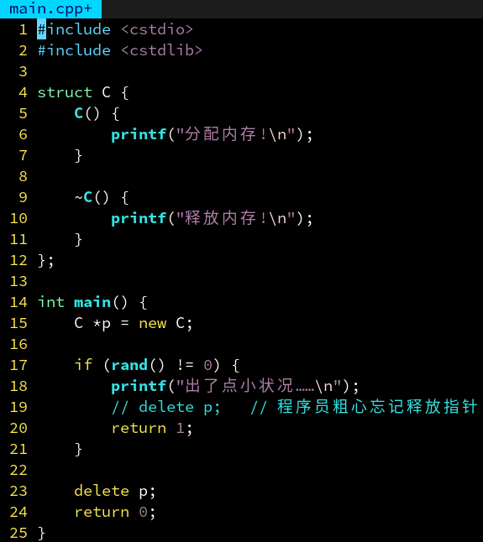
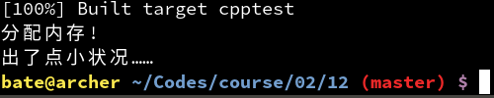
C++98：令人头疼的内存管理
在没有智能指针的 C++ 中，我们只能手动去 new 和 delete 指针。这非常容易出错，一旦马虎的程序员忘记释放指针，就会导致内存泄露等情况，更可能被黑客利用空悬指针篡改系统内存从而盗取重要数据等。

Slide 41
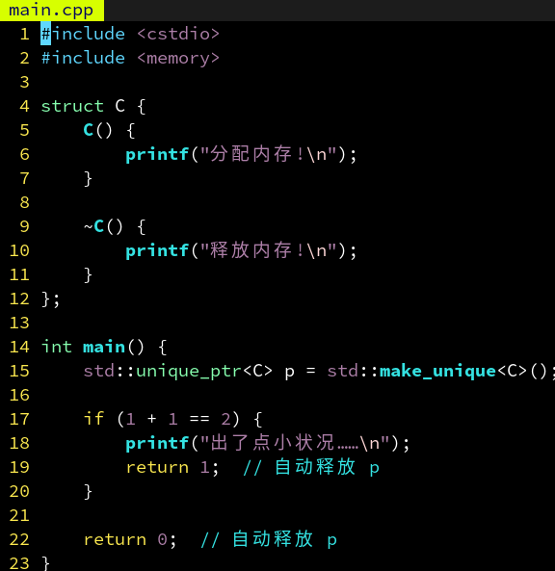
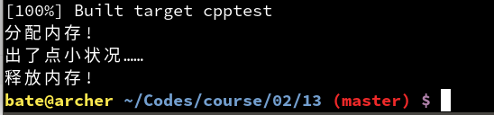
RAII 解决内存管理的问题：unique_ptr
似曾相识的情形……是的，和我们刚刚提到的 RAII 思想不谋而合！
因此，C++11 引入了 unique_ptr 容器，他的解构函数中会调用 delete p，因此不会有马虎犯错的问题。

Slide 42
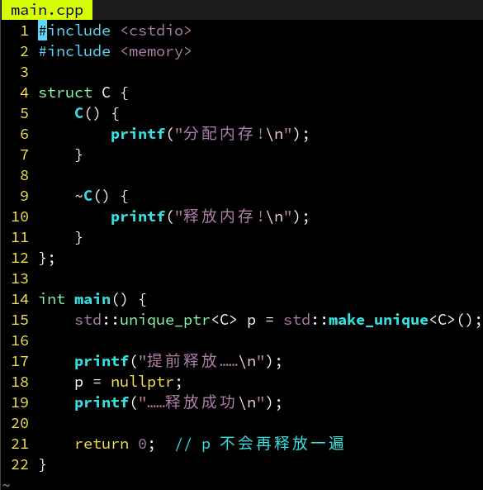
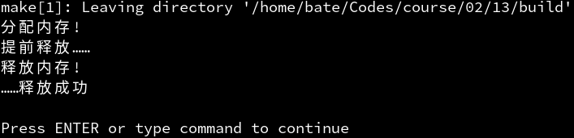
unique_ptr：封装的智慧
在旧时代 C++ 里，常常听到这样的说法：
“释放一个指针后，必须把这个指针设为 NULL，防止空悬指针！”
delete p;
p = nullptr;
unique_ptr 则把他们封装成一个操作：只需要
p = nullptr; // 等价于：p.reset()
即可。也不会保留着一个空悬指针，体现了面向对象“封装：不变性”的思想。

Slide 43
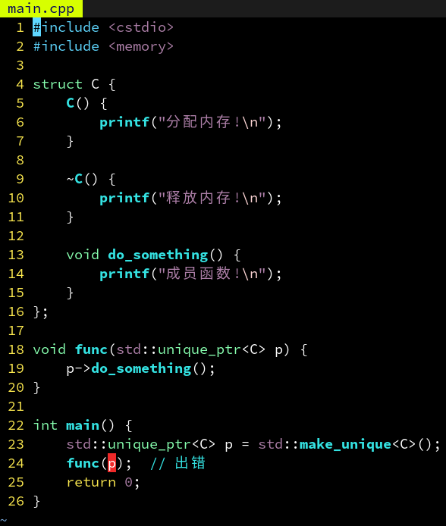
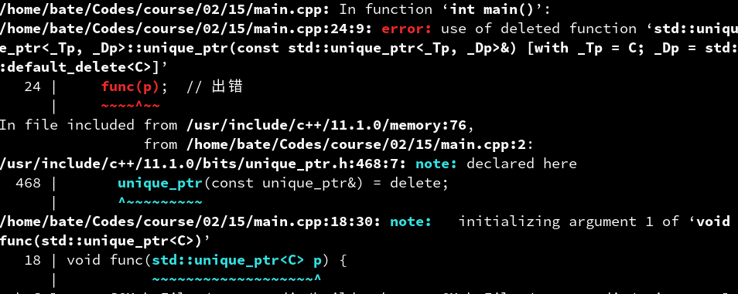
unique_ptr：禁止拷贝
初学 unique_ptr 的人常常会碰到这个问题：
“小彭老师，我想给函数传一个指针作为参数，出了这个错误怎么办啊！”
这是因为 unique_ptr 删除了拷贝构造函数导致的。为什么他要删除拷贝构造函数？
原因还是三五法则，如果拷贝了指针，那么就会出现之前 Vector 那样重复释放（double free）的问题。

Slide 44
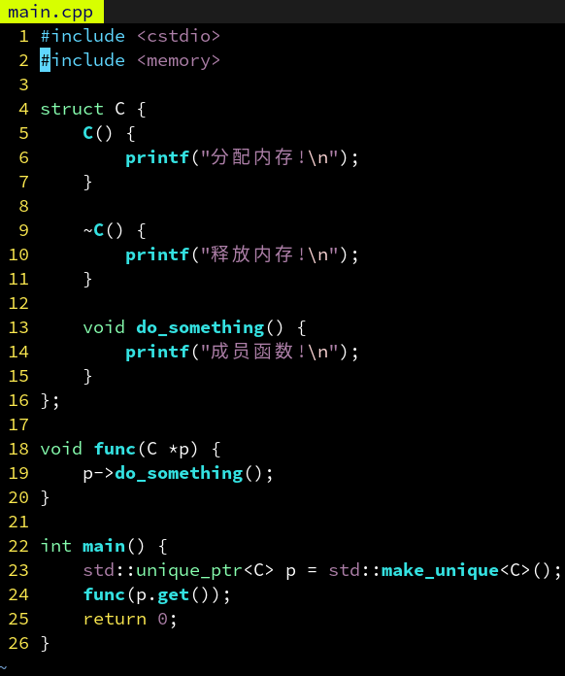

解决方案1：获取原始指针（C * 这种类型的指针）
解决这个问题需要分两种情况讨论。
第一种是，你的 func() 实际上并不需要“夺走”资源的占有权（ownership）。比如刚才这个例子，func() 只是调用了 p 的某个成员函数而已，并没有接过掌管对象生命周期的大权。

Slide 45


解决方案2：unique_ptr 不能拷贝，但可以移动
第二种是，你的 func() 需要“夺走”资源的占有权。比如右边这个例子，func 把指针放到一个全局的列表里，p 的生命周期将会变得和 objlist 一样长。因此需要接过掌管对象生命周期的大权。
请根据你的具体情况，决定要选用哪一种解决方案。

Slide 46


移交控制权后仍希望访问到 p 指向的对象
解决方案2中，有时候我们会遇到移交控制权后，仍希望访问到对象的需求。
如果还是用 p 去访问的话，因为被移动构造函数转移了，p 已经变成空指针，从而出错。

Slide 47


解决方案：提前获取原始指针
最简单的办法是，在移交控制权给 func 前，提前通过 p.get() 获取原始指针：

Slide 48


解决方案：提前获取原始指针（续）
不过你得保证 raw_p 的存在时间不超过 p 的生命周期，否则会出现危险的空悬指针。比如右边这样：

Slide 49

更智能的指针：shared_ptr
使用起来很困难的原因，在于 unique_ptr 解决重复释放的方式是禁止拷贝，这样虽然有效率高的优势，但导致使用困难，容易犯错等。
相比之下， 牺牲效率换来自由度的 shared_ptr 则允许拷贝，他解决重复释放的方式是通过引用计数：
当一个 shared_ptr 初始化时，将计数器设为1。
当一个 shared_ptr 被拷贝时，计数器加1。
当一个 shared_ptr 被解构时，计数器减1。减到0时，则自动销毁他指向的对象。
从而可以保证，只要还有存在哪怕一个指针指向该对象，就不会被解构。

Slide 50


更智能的指针：shared_ptr（续）
我们可以使用 p.use_count() 来获取当前指针的引用计数，看看他是不是在智能地增减引用计数器。
注意 p.func() 是 shared_ptr 类型本身的成员函数，而 p->func() 是 p 指向对象（也就是 C）的成员函数，不要混淆。

Slide 51


不影响 shared_ptr 计数：弱引用 weak_ptr
可以把 C * 理解为 unique_ptr 的弱引用。
weak_ptr 理解为 shared_ptr 的弱引用。
但 weak_ptr 能提供失效检测，更安全。
有时候我们希望维护一个 shared_ptr 的弱引用 weak_ptr，即：弱引用的拷贝与解构不影响其引用计数器。
之后有需要时，可以通过 lock() 随时产生一个新的 shared_ptr 作为强引用。但不 lock 的时候不影响计数。
如果失效（计数器归零）则 expired() 会返回 false，且 lock() 也会返回 nullptr。

Slide 52

智能指针：作为类的成员变量
shared_ptr 管理的对象生命周期，取决于所有引用中，最长寿的那一个。
unique_ptr 管理的对象生命周期长度，取决于他所属的唯一一个引用的寿命。
可以在类中使用智能指针作为成员变量。需要根据实际情况（主要是看所有权），判断要用哪一种智能指针：
unique_ptr：当该对象仅仅属于我时。比如：父窗口中指向子窗口的指针。
原始指针：当该对象不属于我，但他释放前我必然被释放时。有一定风险。比如：子窗口中指向父窗口的指针。
shared_ptr：当该对象由多个对象共享时，或虽然该对象仅仅属于我，但有使用 weak_ptr 的需要。
weak_ptr：当该对象不属于我，且他释放后我仍可能不被释放时。比如：指向窗口中上一次被点击的元素。
初学者可以多用 shared_ptr 和 weak_ptr 的组合，更安全。

Slide 53

那是不是只要 shared_ptr 就行，不用 unique_ptr 了？
可以适当使用减轻初学者的压力，因为他的行为和 Python 等 GC 语言的引用计数机制很像。但从长远来看是不行的，因为：
shared_ptr 需要维护一个 atomic 的引用计数器，效率低，需要额外的一块管理内存，访问实际对象需要二级指针，而且 deleter 使用了类型擦除技术。
全部用 shared_ptr，可能出现循环引用之类的问题，导致内存泄露，依然需要使用不影响计数的原始指针或者 weak_ptr 来避免。比如右边这个例子：

Slide 54

循环引用：解决方案1
如何解决？只需要把其中逻辑上“不具有所属权”的那一个改成 weak_ptr 即可：
因为父窗口“拥有”子窗口是天经地义的，而子窗口并不“拥有”父窗口。
其实主要是一个父窗口可以有多个子窗口，只有规定子窗口从属于父窗口才能解决引用计数的问题……

Slide 55

循环引用：解决方案2
还有一种更适应“父子窗口”这一场景的解决方案。刚才提到原始指针的应用场景是“当该对象不属于我，但他释放前我必然被释放时”。这里我们可以发现父窗口的释放必然导致子窗口的释放。因此我们完全可以把 m_parent 变成原始指针。
这样也不需要 weak_ptr 判断是否 expired() 了。

Slide 56

循环引用：解决方案2（续）
还可以更好！刚才提到 unique_ptr 的应用场景是“当该对象仅仅属于我时”。既然都用了原始指针（假定他释放前我必然被释放）。因为因此我们完全可以把 m_child 变成一个标志这“完全所有权”的 unique_ptr。
这样也不需要 shared_ptr 维护一个原子计数器的开销了。

Slide 57

休息时间……
2333

Slide 58
三五法则：什么时候需要担心
一般来说，可以认为符合三五法则的类型是安全的。
以下类型是安全的：
int id; // 基础类型
std::vector<int> arr; // STL 容器
std::shared_ptr<Object> child; // 智能指针
Object *parent; // 原始指针，如果是从智能指针里 .get() 出来的
以下对象是不安全的：
char *ptr; // 原始指针，如果是通过 malloc/free 或 new/delete 分配的
GLint tex; // 是基础类型 int，但是对应着某种资源
std::vector<Object *> objs; // STL 容器，但存了不安全的对象

Slide 59

成员都是安全的类型：五大函数，一个也不用声明
如果你的类所有成员，都是安全的类型，那么五大函数都无需声明（或声明为 = default），你的类自动就是安全的。
最好的判断方式是：如果你不需要自定义的解构函数，那么这个类就不需要担心。
因为如果用到了自定义解构函数，往往意味着你的类成员中，包含有不安全的类型。
一般无外乎两种情况：
你的类管理着资源。
你的类是数据结构。

Slide 60

管理着资源：删除拷贝函数，然后统一用智能指针管理
这个类管理着某种资源，资源往往不能被“复制”。比如一个 OpenGL 的着色器，或是一个 Qt 的窗口。
如果你允许 GLShader 拷贝，就相当于把 glCreateShader 返回的 int 拷贝两遍，解构时就会出现重复释放 (double free) 错误。
你会想“那我是不是可以在 GLShader 里加一个引用计数器呢，这样就可以算拷贝次数避免重复释放了！”
可以，但是既然标准库已经提供了 shared_ptr，还不如用 shared_ptr<GLShader> 来管理，省的每个类实现一遍原子引用计数器。
管理资源的类，请删除他的拷贝

Slide 61

是数据结构：如果可以，定义拷贝和移动
这个类是你精心设计的数据结构，包括我们刚刚发明的 Vector，还有链表，红黑树等。如果这些数据结构是可以支持拷贝的（比如 Vector 就可以），你可能需要自己一个个定义。如果不支持，那就删除（= delete）。

Slide 62
为什么很多面向对象语言，比如 Java，都没有构造函数全家桶这些概念？
因为他们的业务需求大多是：打开数据库，增删改查学生数据，打开一个窗口，写入一个文件，正则匹配是不是电邮地址，应答 HTTP 请求等。
这些业务往往都是在和资源打交道，从而基本都是刚刚说的要删除拷贝函数的那一类，解决这种需求，几乎总是在用 shared_ptr<GLShader> 的模式，于是 Java 和 Python 干脆简化：一切非基础类型的对象都是浅拷贝，引用计数由垃圾回收机制自动管理。
因此，以系统级编程、算法数据结构、高性能计算为主要业务的 C++，才发展出了这些思想，并将拷贝/移动/指针/不可变/线程等概念作为语言基本元素存在。这些在我们的业务里面是非常重要的，所以不可替代。

Slide 63

扩展阅读关键字
限于篇幅，此处放出一些扩展知识供学有余力的同学研究：
P-IMPL 模式
虚函数与纯虚函数
拷贝如何作为虚函数
std::unique_ptr::release()
std::enable_shared_from_this
dynamic_cast
std::dynamic_pointer_cast
运算符重载
右值引用
std::shared_ptr<void>
只提供了关键字，详细信息请善用搜索引擎：bing.com。如果感兴趣，我可以增添一节专门讲动态多态。

Slide 64

感谢观看！
往期录播：https://www.bilibili.com/video/BV1fa411r7zp
课程PPT和代码：https://github.com/parallel101/course
presents 彭于斌（@archibate）

